Slide 1
Презентація педагогічного досвіду вчителя початкових класів
Комунальна установа Сумська спеціалізована школа І-ІІІ ступенів № 29 м. Суми, Сумської області
Кулешової
Олени Володимирівни

Slide 2

“Маючи поганих кравців,
не матимеш гарного одягу,
якщо погані пекарі – то
матимеш такий-сякий хліб,
а якщо матимеш
поганих учителів,
то в нас не буде
майбутнього ”

Slide 3
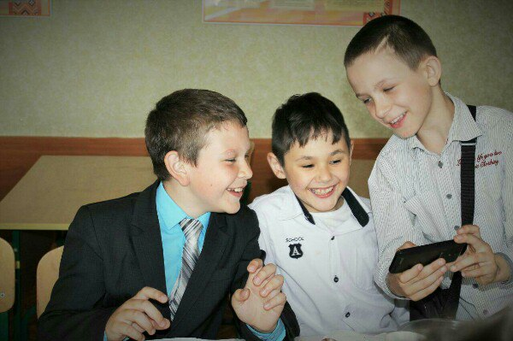
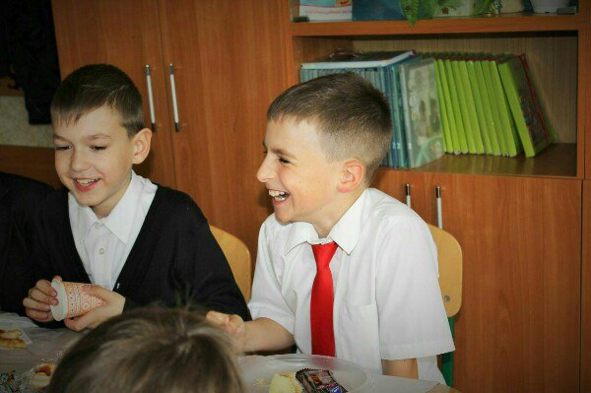
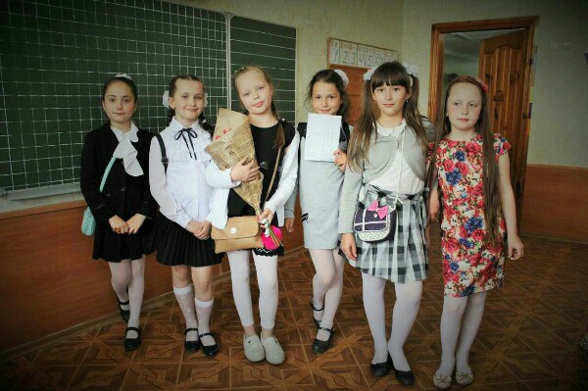
Педагогічне кредо:
Пізнання дитиною світу починається з пізнання людини,
а людина відкривається перед дитиною в образі матері,
батька і вчителя.
В.О. Сухомлинський

Slide 4
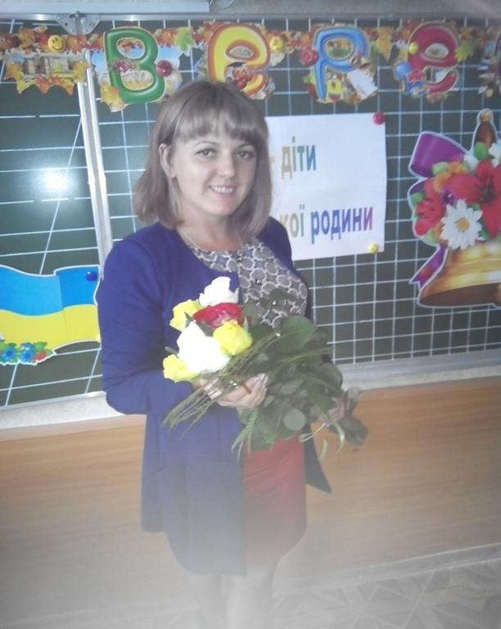
Кулешова Олена Володимирівна
Освіта: вища Закінчила у 2017р. Сумський державний педагогічний університет імені А.С.Макаренка
Професія:учитель початкових класів Стаж роботи: 5 років

Slide 5
Методична проблема «Активізація пізнавальної діяльності учнів шляхом упровадження інтерактивних методів навчання на уроках літературного читання ».

Slide 6
Актуальність Яким же чином треба будувати навчання, щоб процес пізнання став цікавим для учнів? Один із шляхів, на мою думку, є впровадження у педагогічну практику інтерактивних методів. Вони сприяють не тільки отриманню знань, а й, ще більшою мірою, навичок, умінь. Важливі не пошук єдино правильної відповіді, а здатність розв’язувати проблему. Інтерактивна технологія уроку розвиває критичне мислення учнів, їхню читацьку й мовну культуру, здібності самостійного аналізу, виховує толерантне ставлення до іншої думки, повагу до національних традицій, розвиває культуру полеміки й самопрезентації.

Slide 7
Інтерактивні методи навчання
Мозковий штурм
Мікрофон
Незакінчені речення
Єдиний шлях, який веде до знань, - це діяльність
Обговорення проблеми в загальному колі
Навчаючи - вчусь
Аналіз ситуації
Ажурна пилка
Дерево рішень

Slide 8
Використання інтерактивних технологій

Slide 9
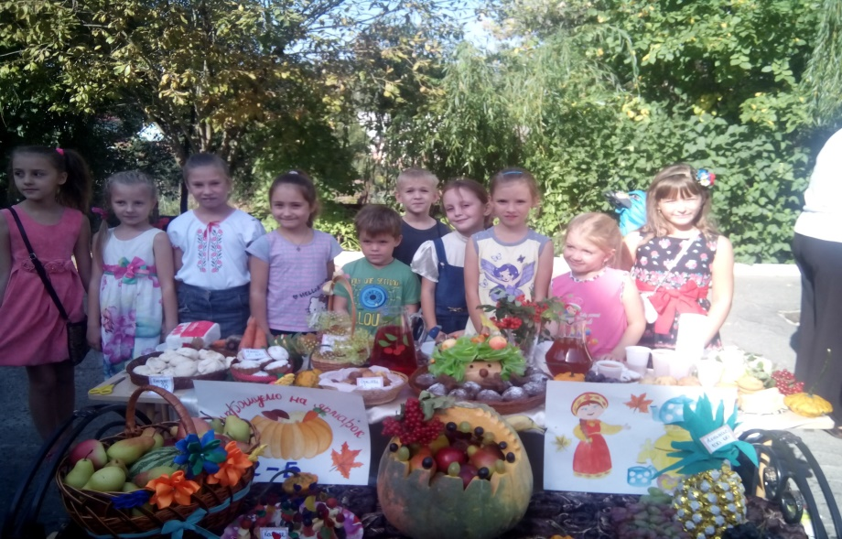
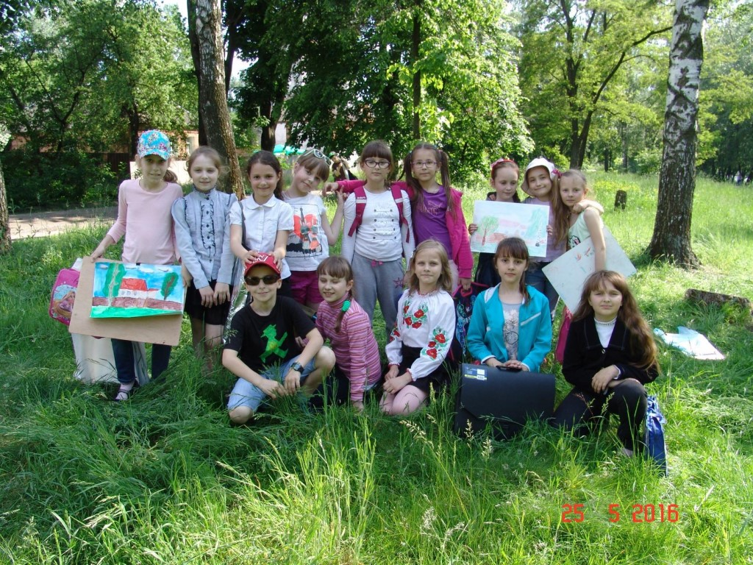
Виховна робота
Виховна робота з класом має не менше значення, ніж навчальна діяльність. Діти з великим задоволенням приймають участь у позакласних заходах.

Slide 10
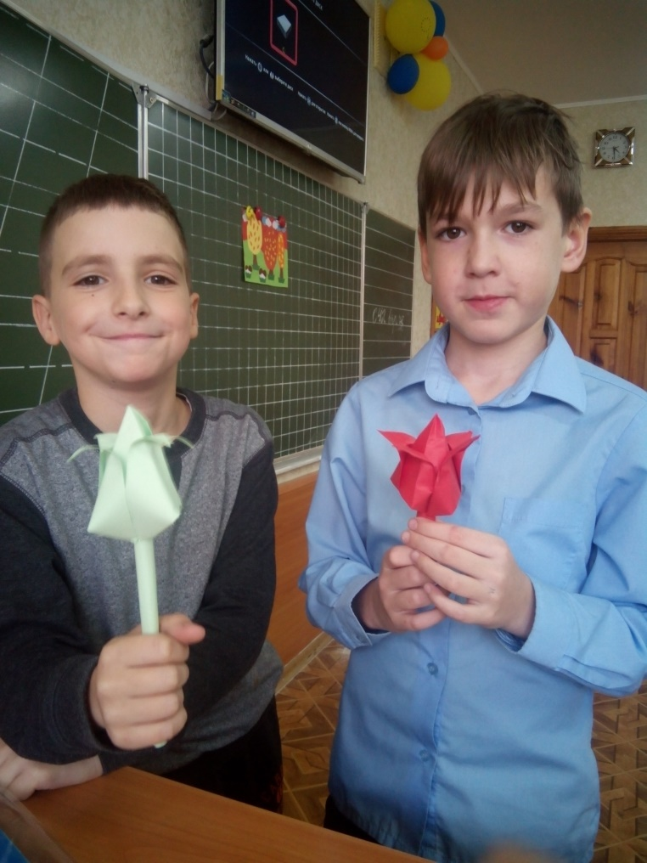
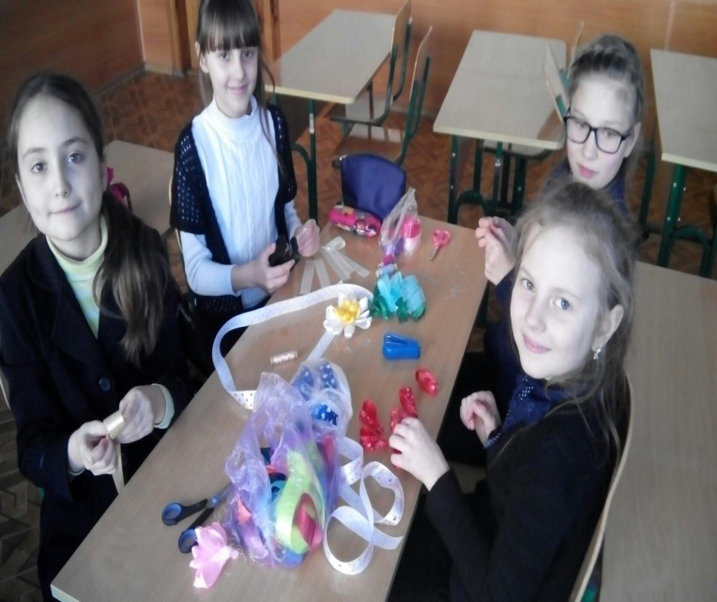
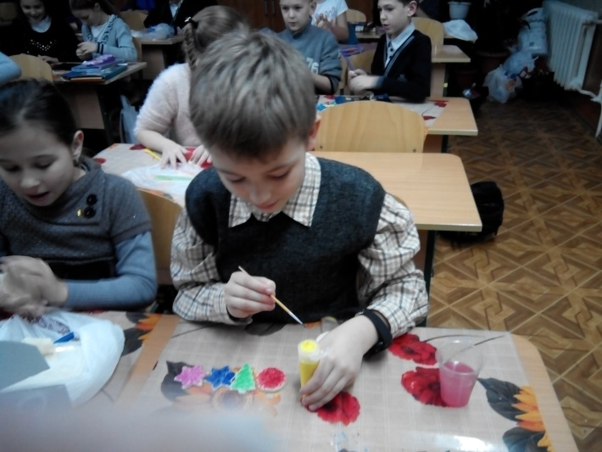
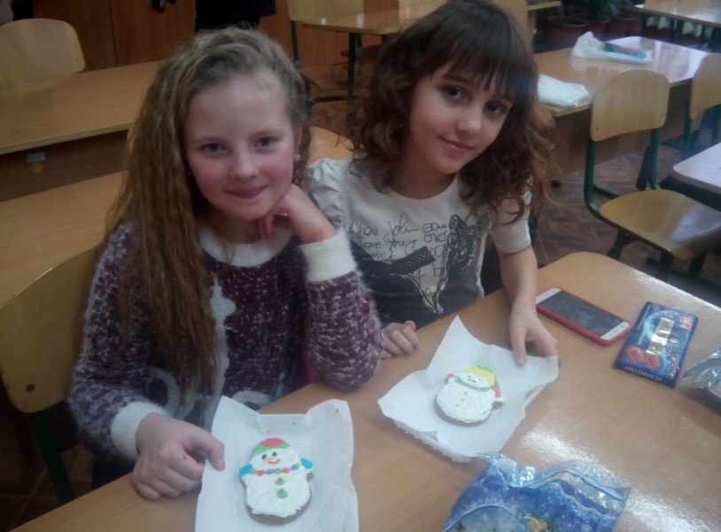
Проводимо різноманітні майстер-класи

Slide 11
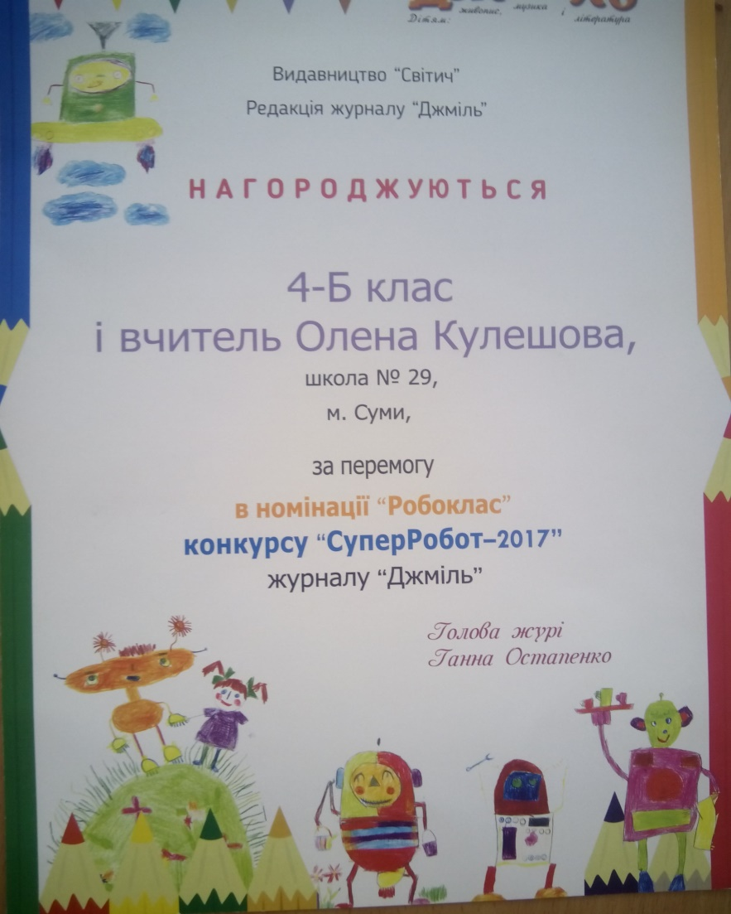

Приймали участь у конкурсі «СуперРобот-2017»

Slide 12
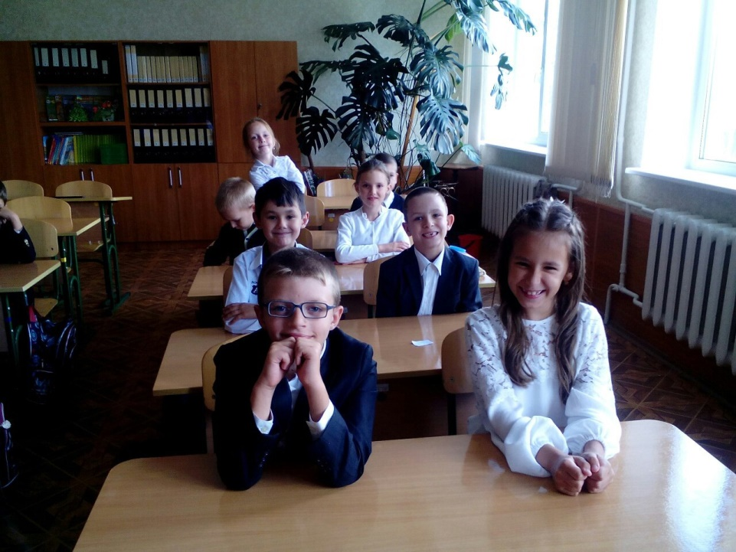
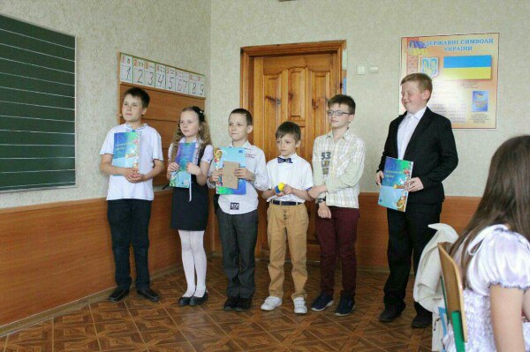
Всеукраїнському конкурсі «Рік Японії в Україні»;

Slide 13

Самоосвіта

Slide 14
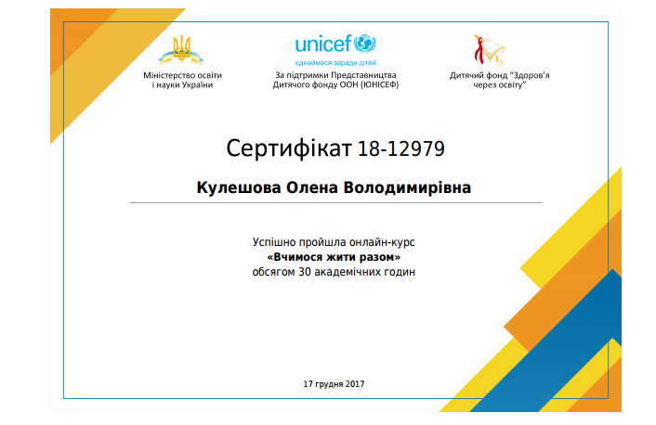
Самоосвіта

Slide 15
Адреса мого сайта:
http://sidorovaoksana.wordpress.com

Slide 16
Працюй, наче тобі не потрібні гроші,
люби, наче тобі
ніхто ніколи
не завдавав болю, танцюй, наче
ніхто на тебе не дивиться,
живи, наче на землі рай

